Slide 1
Тема
TMN

Slide 2
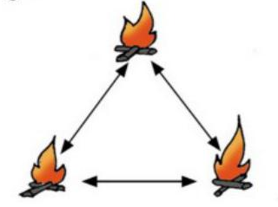
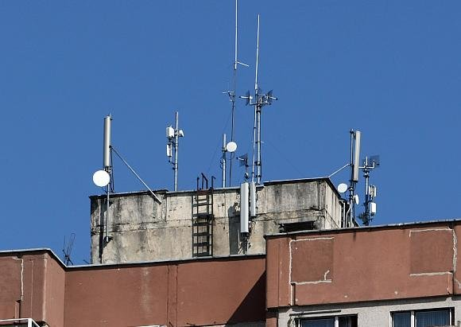
О чём мы?

Slide 3
А если серьёзно?
Сети связи стали гетерогенными - включающими множество типов оборудования связи, поддерживающих различные стандарты и протоколы передачи информации
Появились требования поддерживать заданный уровень качества (QoS, SLA) для различных категорий пользователей

Slide 4
Решение
Централизованное управление сетью:
  Быстрое внедрение новых услуг связи (доход++, клиенты++)
  Поддержка нормативного качества обслуживания (включая минимизацию времени восстановления сети/сервисов после сбоев/отказов)
  Обеспечение поддержки пользователей
  Снижение эксплуатационных затрат при сохранении эффективного баланса «стоимость VS производительность VS надёжность»

Slide 5
Концепция TMN
TMN – концепция сети управления электросвязью (telecommunication management network)
Применение TMN – комплексный подход, охватывающий области от управления бизнесом оператора и услугами связи (верхний уровень – OSS, operational support system) до управления отдельным устройством или элементом сети (нижний уровень – NE, network element)

Slide 6
Классическая иерархия сети TMN
Центр управления сетью
Управление в целом, с возможностью управления сетями и услугами связи
Территориальный центр управления
Управление сетями и услугами в зоне, административно выделенной ЦУС
Узловой центр управления
Управление сетями и услугами в зоне, административно выделенной ТЦУ
Центр управления элементами сети
Контроль и непосредственное взаимодействие с оборудованием

Slide 7
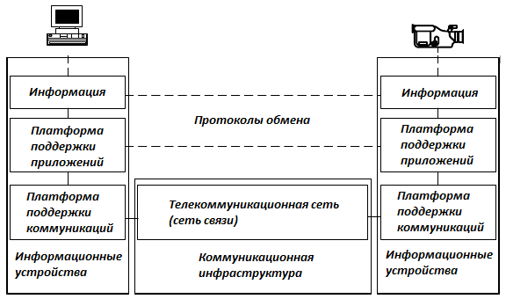
Информационная модель
Люди
Информационные устройства
Коммуникационная инфраструктура
Взаимодействие основных элементов глобальной информационной модели
Информация

Slide 8
Услуги в информационной модели
Инфраструктурный уровень
Услуги IP-телефонии, службы ПД, интеллектуальные сети, Интернет
Middleware
Биллинг, Безопасность, Аутентификация, Поиск данных
Информационные устройства (телефон, модем, ПК), сети доступа, транспортная сеть
Базовый уровень

Slide 9
Инфраструктурный уровень услуги
Инфраструктурные компоненты услуги – представляют возможность доступа к конечным услугам/сервисам (голос, передача данных и т.п.), могут включать в себя компоненты промежуточного (middleware) и базового уровня управления

Slide 10
Промежуточный уровень услуги
Компоненты промежуточного уровня – используются для обеспечения межсетевого взаимодействия и совместного функционирования нескольких приложений. Позволяют добавлять функциональность, необходимую для предоставления всего набора инфраструктурных услуг. Функционирование услуг – отложенное, не обязательно в реальном времени

Slide 11
Базовый уровень услуги
Компоненты базового уровня – делятся на компоненты услуг сетей связи (используют сетевые ресурсы) и компоненты услуг обработки и хранения информации (используют ресурсы систем хранения и обработки данных). Функционирование услуг – в реальном времени.
Де-факто, услуги базового уровня реализуются с помощью программного обеспечения управления оборудования электросвязи и не относятся к TMN.

Slide 12
Что ещё описывает инф. модель?
Функция – логический элемент, выполняющий определённое задание в зависимости от входного сигнала
Логический интерфейс – описание процедуры взаимодействия между различными функциями. Содержит описание протокола взаимодействия и описание функциональной опорной точки (указывает, какие точно действия или операции должны быть доступны при вызове функции)

Slide 13
Какие бывают функции?
Функция 1
Форматы информации
Протоколы взаимодействия
Функция 2
Функции приложений (application functions)
Функции промежуточного уровня (middleware functions)
Функции контроля услуг (service control functions)
Функции управления (management functions)
Функции базового уровня (baseware functions)

Slide 14
Какие бывают протоколы?
Тип интерфейса / протокола | Назначение стыка / интерфейса
Прикладной протокол (Application Protocol) | Логический стык межу прикладными функциями
Прикладной программный интерфейс (Application Programming Interface) | Логический интерфейс между прикладными функциями и функциями промежуточного уровня, которые поддерживают прикладные функции

Slide 15
Какие бывают протоколы? (часть 2)
Тип интерфейса / протокола | Назначение стыка / интерфейса
Протокол промежуточного уровня (Middleware Protocol) | Логический стык между функциями промежуточного уровня
Базовый программный интерфейс (Basic Programming Interface) | Логический интерфейс между функциями промежуточного уровня и функциями базового уровня, поддерживающими промежуточный уровень

Slide 16
Какие бывают протоколы? (часть 3)
Тип интерфейса / протокола | Назначение стыка / интерфейса
Человеко-машинный интерфейс (Human-Computer Interface) | Логический интерфейс между пользователем и, главным образом, функциями базового уровня (но не ограничиваясь ими)
Опорная точка сетей связи (Telecommunications Reference Point) | Логический интерфейс между функциями базового уровня и функциями сетей связи

Slide 17
Примеры функций и интерфейсов

Slide 18



Что же такое TMN?
Сеть TMN – является самостоятельной сетью, «надстройкой» над традиционной сетью электросвязи.
Сеть TMN – обеспечивает управление, мониторинг и автоматизированную эксплуатацию телекоммуникационного оборудования.
Сеть TMN – используется для управления услугами сетей связи, для администрирования с целями обеспечения качества и безопасности услуг.

Slide 19


Что же такое TMN? (продолжение)
Сеть TMN – предоставляет оператору связи множество функций управления телекоммуникационными сетями и услугами, обеспечивая обмен информацией (выдача команды -> выполнение команды -> получение результата).
Для передачи сигналов и команд управления, TMN подключается к оборудованию электросвязи по сети передачи данных.

Slide 20
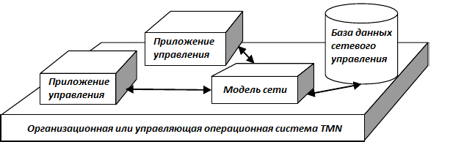
Для закрепления пройденного

Slide 21
Архитектурные уровни TMN
Функциональная архитектура
Физическая архитектура
Информационная архитектура_____
Логическая многоуровневая архитектура

Slide 22
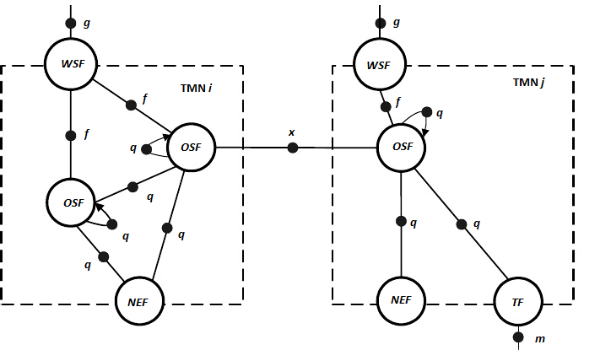
Функциональная архитектура
Функциональные блоки:
- операционной системы (OS function block, OSF)
- элемента сети (network element function block, NEF)
- рабочей станции (workstation function block, WSF)
- преобразования (transformation function block, TF)

Slide 23
Опорные точки
Опорные точки (reference point) — описание требований к интерфейсам TMN:
  отражают суть взаимодействия между функциональными блоками;
  позволяют определить все возможные функции, которые данный функциональный блок запрашивает у других блоков

Slide 24
Расшифровка интерфейсов
f — связь рабочих станций с системами поддержки функционирования и посредниками (медиаторами).
х — для взаимодействия систем с системами поддержки функционирования других сетей TMN.
q_{x} — взаимодействие сетевых элементов, систем поддержки функционирования, посредников (медиаторов) и Q-адаптеров через сеть ПД.

Slide 25
Расшифровка интерфейсов (часть 2)
q3 — служит для стыка с сетью ПД систем поддержки функционирования, посредников Q-адаптеров и сетевых элементов со встроенными функциями посредника.
Интерфейсы TMN представляют собой формально определенный набор протоколов, процедур, форматов сообщений и семантики, используемых для передачи информации с использованием свойств управления в рамках объектно-ориентированной системы.

Slide 26
Функциональные блоки и опорные точки
 | NEF | OSF | TF | WSF | не TMN
NEF |  | q | q
OSF | q | q, x | q | f
TF | q | q | q | f | m
WSF |  | f | f |  | g
не TMN |  |  | m | g
x-интерфейс применяется, когда OSF находятся в разных функциональных блоках

Slide 27
Физическая архитектура
Элемент сети (или сетевой элемент), NE
Устройство медиатора (Mediation Device, MD)
Q-Адаптер (QA)
Операционная система, OS
Рабочая станция, WS
Сеть передачи данных, DCN

Slide 28
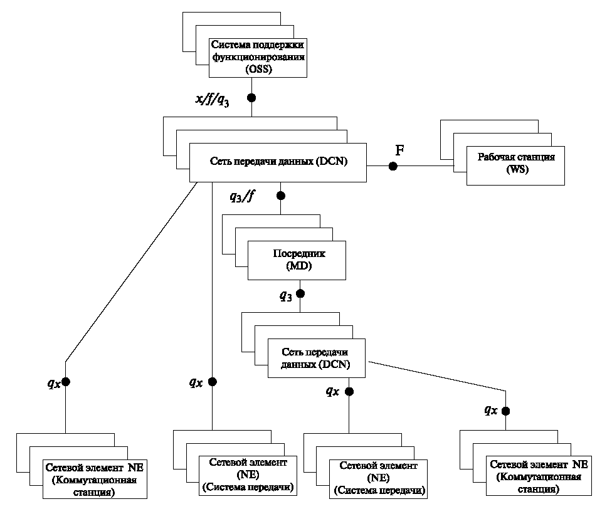
Связь функциональной и физической

Slide 29
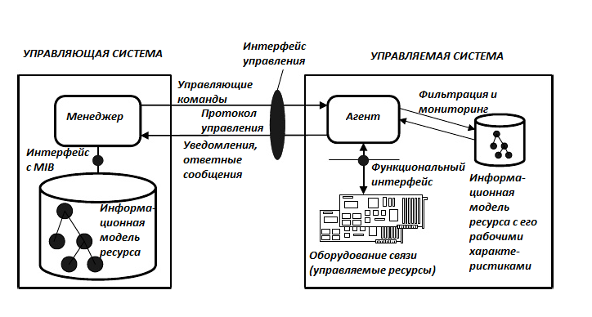
Информационная архитектура

Slide 30
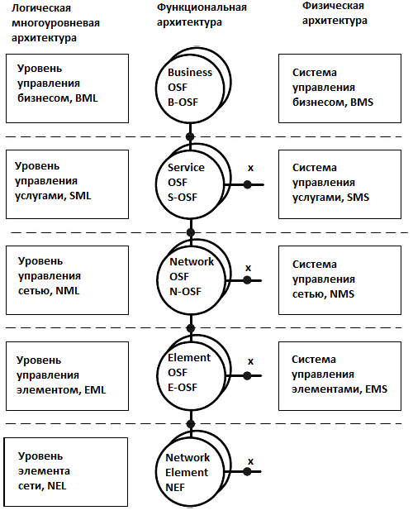
Логическая архитектура

Slide 31
Логическая архитектура (подробнее)
Уровень управления бизнесом – отвечает за управление компанией связи. Проектирование сети, планирование развития, бюджетирование, взаимодействие с поставщиками
Уровень управления услугами связи – управляет аспектами, непосредственно касающимися потребительских свойств услуг (контроль качества, учёт объёма использования, тарификация, назначение сетевых адресов и номеров абонентских устройств)

Slide 32
Логическая архитектура (подробнее)
Уровень управления сетью – осуществляет функции управления, касающиеся взаимодействия между многими различными видами телекоммуникационного оборудования (создание информационной модели сети, поддержка QoS, поддержка и модификация таблиц маршрутизации, мониторинг загрузки, динамическое управление трафиком). Формирует представление о сети в целом, базируясь на данных об отдельных сетевых элементах, полученных по интерфейсу q3 с уровня управления элементами.

Slide 33
Логическая архитектура (подробнее)
Уровень управления элементом сети – адаптация вендоро-зависимых функций оборудования (обнаружение ошибок, измерение мощности, измерение задействованных ресурсов оборудования, регистрация статистики и т.п.)
Уровень элемента сети – телекоммуникационное оборудование с функционирующей программой-агентом

Slide 34
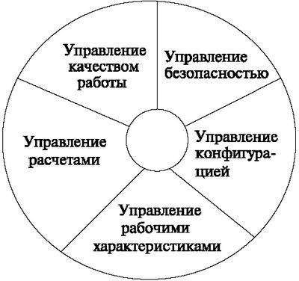
Работы на каждом из уровней

Slide 35
Управление качеством работы
Управление качеством работы — контроль и поддержание на требуемом уровне основных характеристик сети:
  сбор, обработка, регистрация, хранение, отображение статистических данных о работе сети и ее элементов;
  выявление тенденций в их поведении;
  предупреждение о возможных нарушениях в работе.

Slide 36
Устранение неисправностей
Управление устранением неисправностей:
  обнаружение неисправностей в сети;
  определение местоположения неисправностей; регистрация неисправностей;
  доведение соответствующей информации до обслуживающего персонала;
  выдача рекомендаций по устранению неисправностей.

Slide 37
Управление конфигурацией
Управление конфигурацией:
  инвентаризация сетевых элементов (их типы, местонахождение, идентификаторы и т. п.);
  включение элементов в работу;
  конфигурирование и вывод из работы сетевых элементов;
  установление и изменение физических соединений между элементами.

Slide 38
Управление безопасностью
Управление безопасностью — необходимо для защиты сети от несанкционированного доступа.
  ограничение доступа посредством паролей;
  выдача сигналов тревоги при попытках несанкционированного доступа
  отключение нежелательных пользователей
  криптографическая защита информации.

Slide 39
Управление расчётами
Управление расчётами:
  контроль над степенью использования сетевых ресурсов
  поддержка функций по начислению оплаты за использование сетевых ресурсов

Slide 40
Критика концепции TMN
Теория, а не практика. На стадии формирования (1988), большинство ее ключевых составляющих (языки, протоколы, детальные информационные модели) не были широко используемы в телекоме.
С технической точки зрения не проработана настолько, чтобы считаться законченным стандартом, который можно было бы реализовать на практике.

Slide 41
Критика концепции TMN (часть 2)
Рекомендации имеют довольно сложный для интерпретации формальный язык написания с большим количеством перекрестных ссылок, что затрудняет их изучение.
Основные правила построения описаны наборами рекомендаций, которые разрабатывались в разное время разными специалистами. Получить общее "смысловое поле" сложно.

Slide 42


Критика концепции TMN (часть 3)
Задачи управления телекоммуникационными сетями с точки зрения реального бизнеса освещена настолько абстрактно, что многие технологические решения становятся просто ненужными.
Считается, что протокольные стеки Q-интерфейса слишком "перегружены", в ряде случаев стандартизированы абстрактно, что приводит к разным интерпретациям разными разработчиками.

Slide 43


Критика концепции TMN (часть 4)
Наличие новых, более рентабельных, надежных и популярных коммерческих технологий, предоставляющих новые средства реализации интерфейсов, ослабляют позиции TMN.
Ощутимо медленное развитие, изменение и детализация TMN в соответствии с изменениями, происходящими в области компьютерной и телекоммуникационной индустрии.

Slide 44
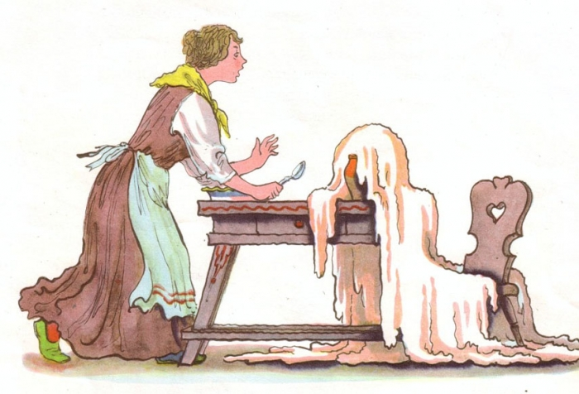
TO BE…
…CONTINUED

